Slide 1

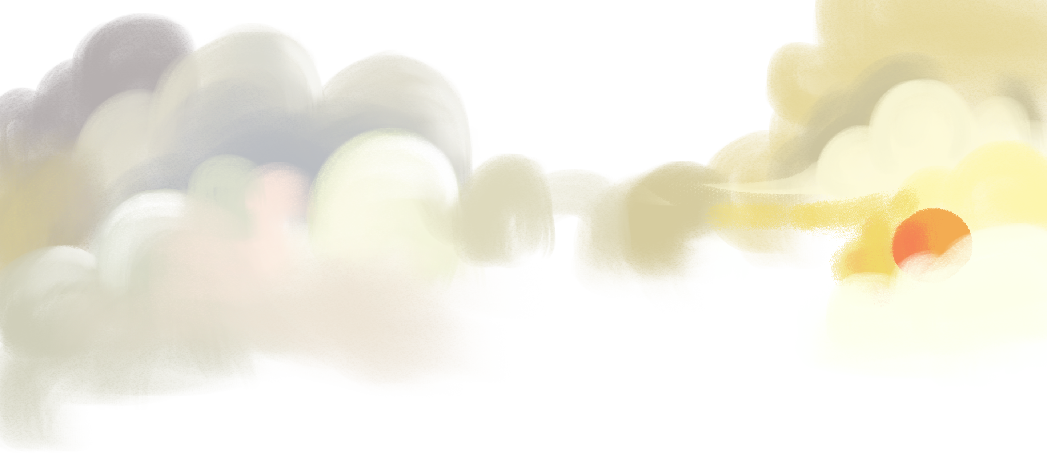

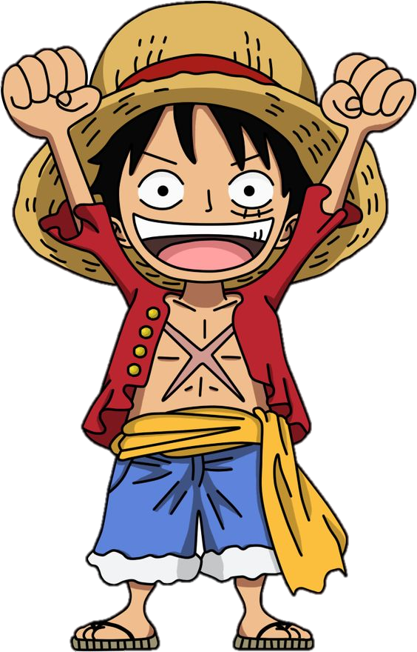


Chào mừng các bạn đến với lớp học trực tuyến. Tớ là Luffy. Hãy giải mật mã sau để tìm ra nhân vật chính trong câu chuyện ngày hôm nay nhé!

Slide 2
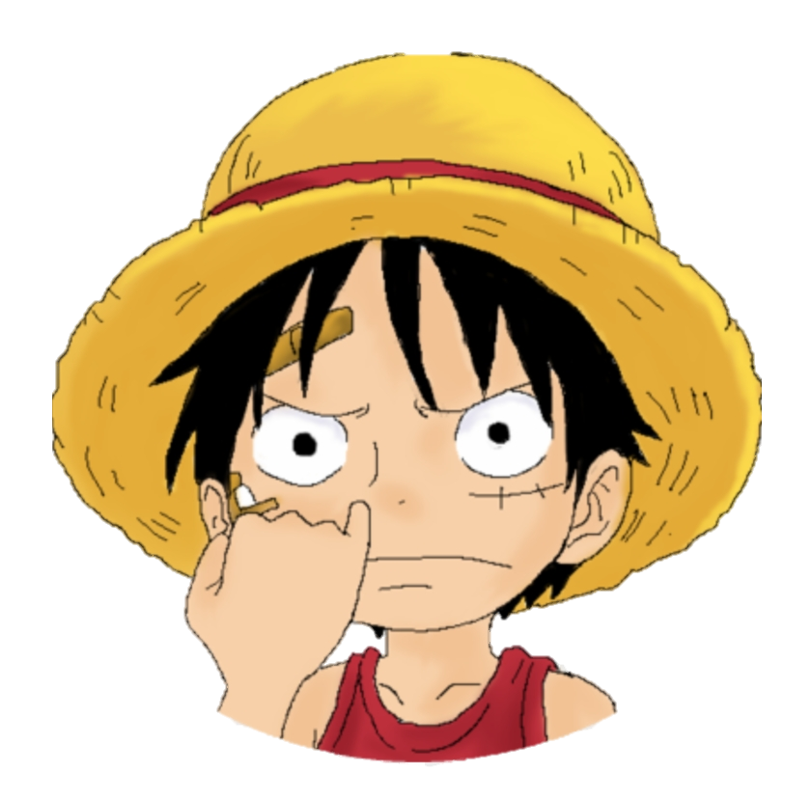
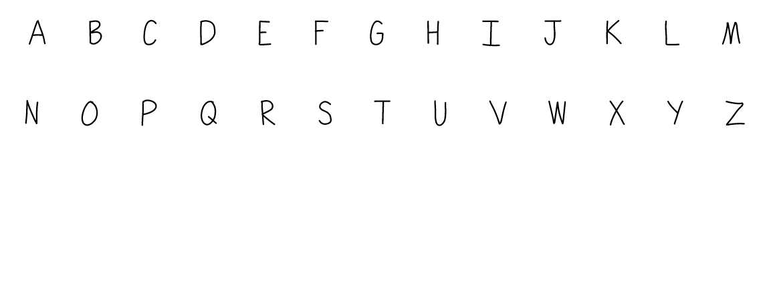









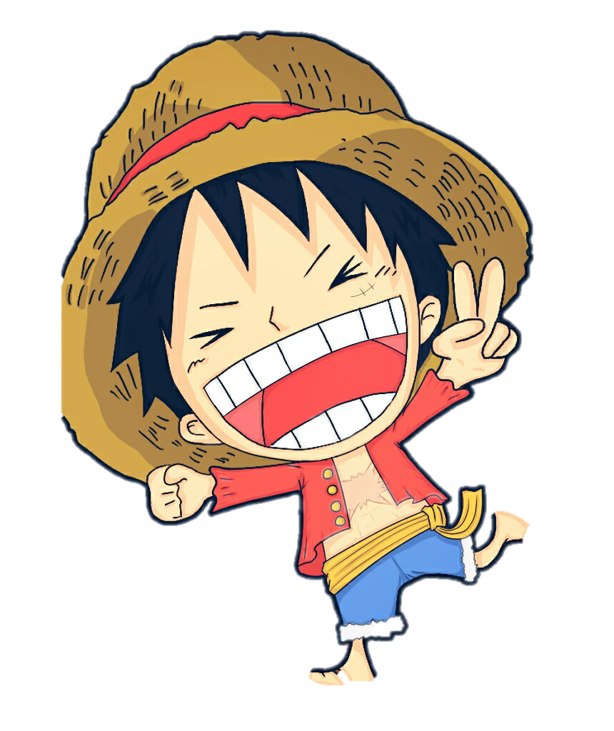
Mỗi chữ cái tương ứng với 1 biểu tượng. Hãy gõ từ khóa bạn tìm được vào cửa sổ chat nhé!
Đ
Â | Ô | Ơ | Ê | Ư
Ă
Nguyễn Khoa Đăng

Slide 3
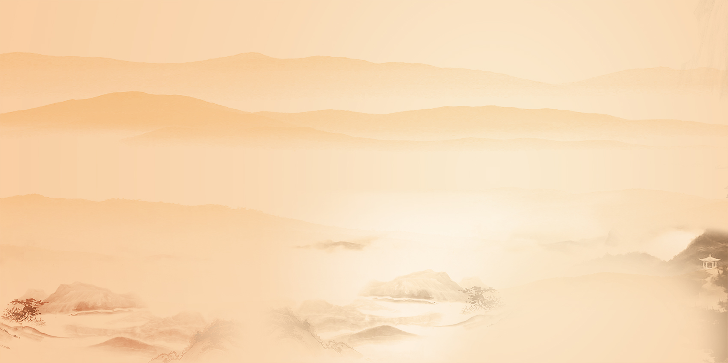
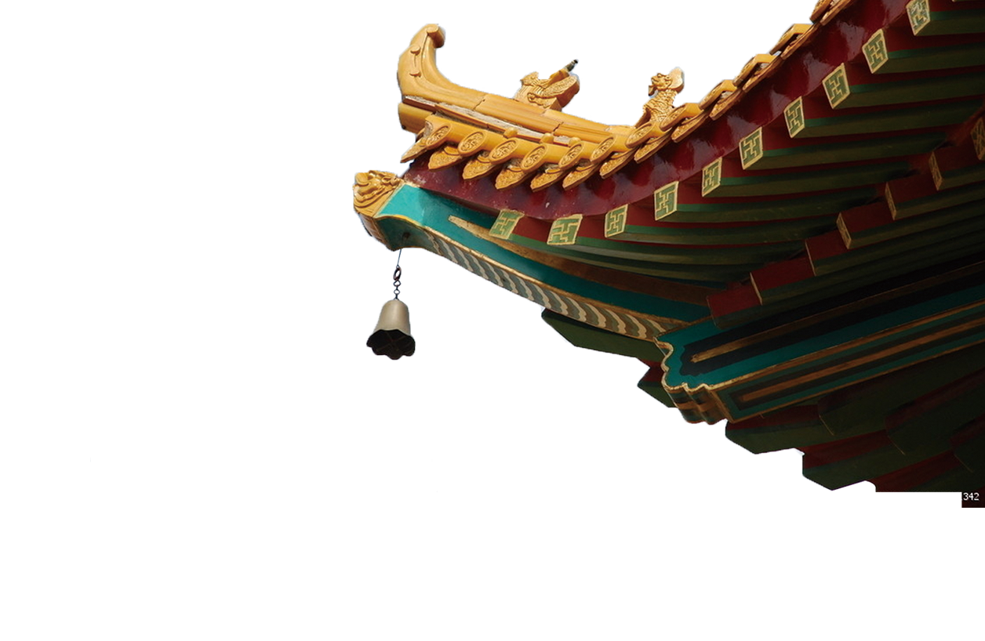
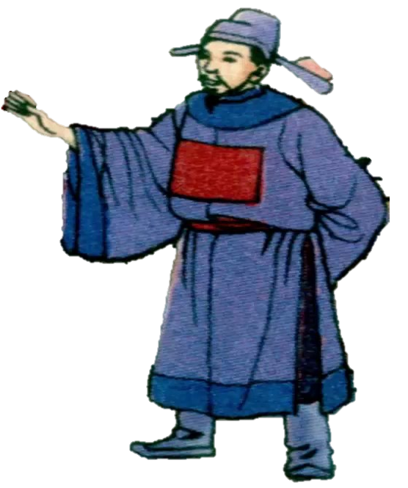


Kể chuyện
Ông Nguyễn Khoa Đăng
Trang 40

Slide 4


Mục tiêu
Kể lại được từng đoạn và toàn bộ câu chuyện dựa vào tranh minh họa.
Biết theo dõi, nhận xét và đánh giá lời kể của bạn.
Hiểu ý nghĩa câu chuyện.

Slide 5
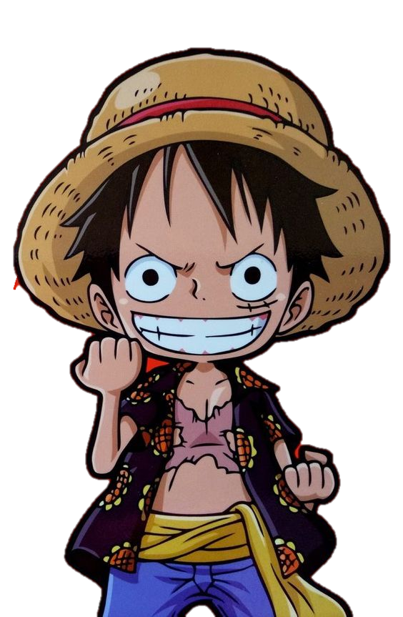
Các bạn hãy cùng tớ vượt qua các chặng thử thách để tìm ra kho báu nhé!

Slide 6


Bản đồ đạo tặc

Slide 7
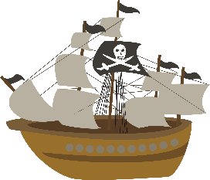
NỘI DUNG HÀNH TRÌNH
Chặng 1: Đảo rượu Rum
Chặng 2: Đảo dừa
Chặng 3: Chạm trán thủy quái
Chặng 4: Đảo giấu vàng

Slide 9

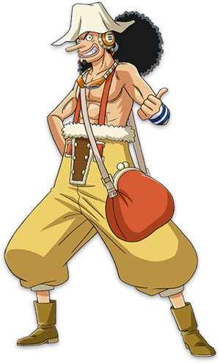
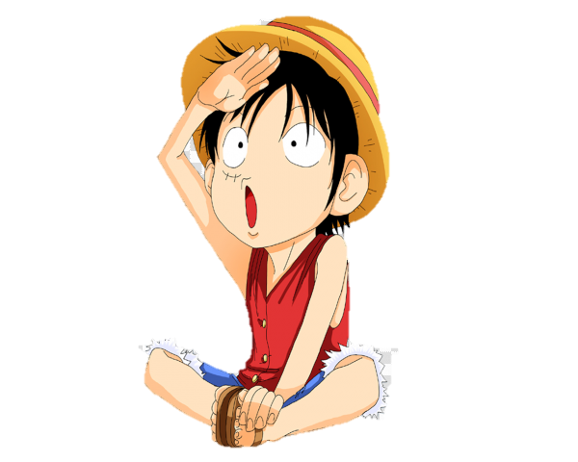

Chào mừng các bạn đến với đảo rượu Rum. Tớ là chủ nhân ở đây. Các bạn hãy nêu những điều mình biết về ông Nguyễn Khoa Đăng để vượt qua chặng 1 nhé!
Ồ! Đây là nơi nào vậy?

Slide 10
Nguyễn Khoa Đăng (1691- 1725) quê Thừa Thiên Huế. Ông là một vị quan thời chúa Nguyễn, văn võ toàn tài, rất có tài xét xử các vụ án, đem lại sự công bằng cho người lương thiện. Ông cũng là người có công lớn trừng trị bọn cướp, tiêu diệt chúng đến tận sào huyệt.

Slide 11
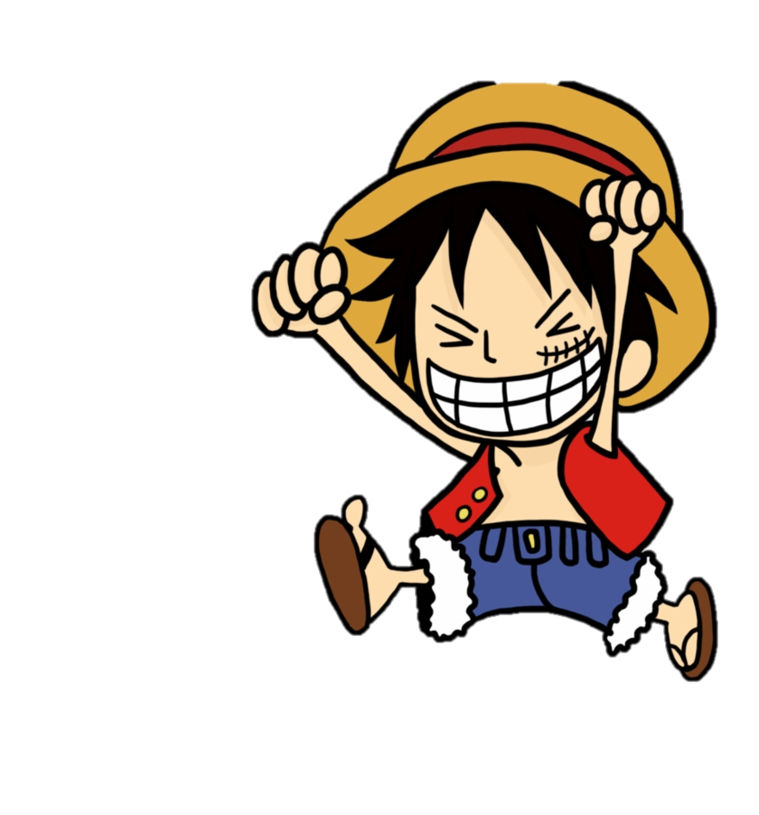
Giờ mình đã biết Nguyễn Khoa Đăng là ai rồi. Lên đường đến chặng tiếp theo thôi!

Slide 13

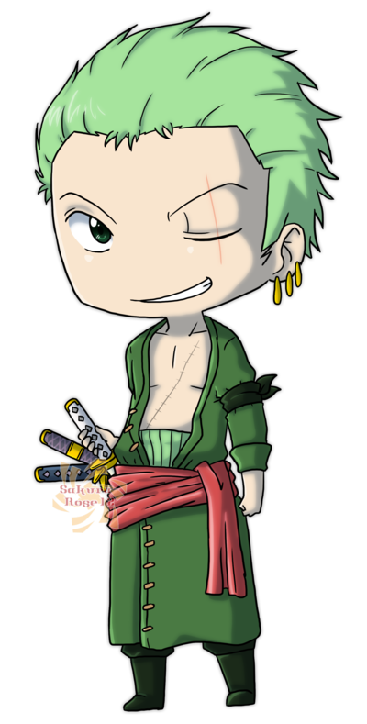
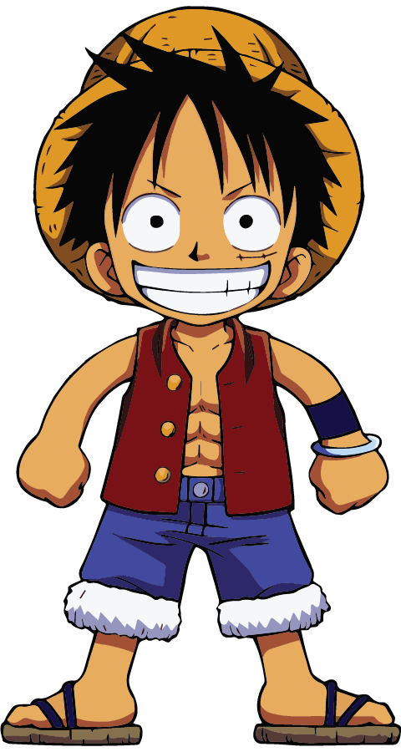
Chào cậu, tớ nghe nói đảo Dừa có 1 câu chuyện rất thú vị. Câu có thể kể cho tớ nghe không?
Được thôi, các bạn cùng lắng nghe nhé!

Slide 14
Kể chuyện
Ông Nguyễn Khoa Đăng
Trang 40

Slide 15
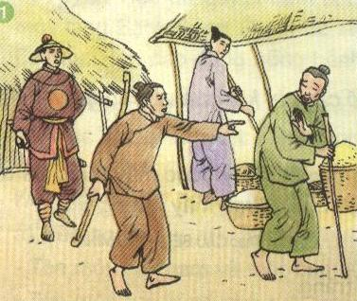
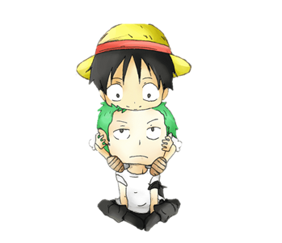
Một lần, có anh hàng dầu gánh hàng ra chợ bán. Lợi dụng lúc anh bận đong dầu, có kẻ thò tay vào bị lấy trộm tiền. Khi biết bị mất tiền, anh hàng dầu nhớ hồi nãy có một người mù quanh quẩn bên gánh hàng, đuổi mấy cũng không đi. Anh đoán hắn là kẻ cắp, bèn gửi gánh hàng cho người quen rồi đi tìm người mù. Người này ra sức chối, nói rằng mình mù biết tiền để đâu mà lấy. Hai bên xô xát, lính bắt họ giải lên quan án Nguyễn Khoa Đăng.

Slide 16
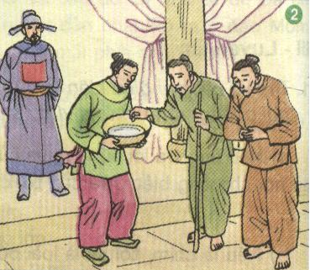
Thấy người mù khăng khăng chối không ăn cắp tiền, quan hỏi:
- Anh có mang tiền theo không?
Người mù đáp:
- Có, nhưng đấy là tiền của tôi.
- Cứ đưa đây. Của ai rồi sẽ rõ.
Khi người mù móc tiền ra, quan sai người múc ra một chậu nước, bỏ số tiền vào chậu. Một lát thấy trên mặt nước có váng dầu nổi lên. Người mù hết đường chối cãi, đành nhận tội.
Vụ án tưởng đã xong, không ngờ quan lại phán:
- Tên ăn cắp này là kẻ giả mù vì nếu mù thật thì làm sao hắn biết người bán dầu để tiền ở đâu mà lấy.
Ông sai lính nọc tên mù ra đánh, kì đến khi hắn mở mắt mới thôi. Lúc đầu, người mù còn chối, chỉ sau 3 roi hắn đành mở cả hai mắt.

Slide 17
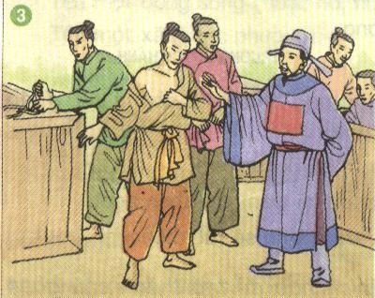
Trong thời kì ông Nguyễn Khoa Đăng làm quan án, ở Quảng Trị có truông nhà Hồ là nơi bọn gian phi dùng làm sào huyệt đón đường cướp của.
Để bắt bọn cướp, quan sai chế một loại hòm gỗ kín có lỗ thông hơi, vừa một người ngồi, có khóa bên trong để người ở trong có thể mở tung ra dễ dàng.
Ông kén một số võ sĩ, đem theo vũ khí, ngồi vào hòm. Rồi sai quân sĩ ăn mặc như dân thường, khiêng những hòm ấy qua truông, ra vẻ như khiêng những hòm của cải nặng. Lại cho người đánh tiếng có một vị quan to ở ngoài Bắc sắp sửa về quê sẽ đi qua truông cùng những hòm của cải quý. Bọn cướp đánh hơi, nghĩ đây là cơ hội làm ăn hiếm có, rình lúc đoàn người đi qua cửa truông thì cướp, rồi hí hửng khiêng những hòm nặng ấy về tận sào huyệt.

Slide 18
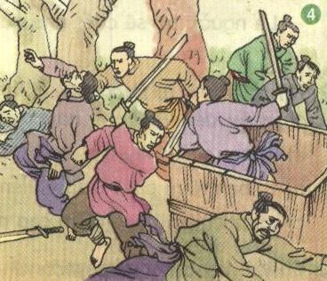
Về đến nơi, vừa đặt hòm xuống thì những cái hòm bật mở toang, các võ sĩ ngồi trong tay lăm lăm vũ khí bất ngờ xông ra đánh giết bọn cướp. Đang lúc hoảng hốt chưa kịp đối phó thì phục binh của triều đình từ ngoài ùn ùn kéo vào đông như kiến cỏ, bọn cướp đành chắp tay xin tha mạng.
Bọn cướp ấy, Nguyễn Khoa Đăng đưa đi khai khẩn đất hoang ở biên giới, lập thành những đồn điền rộng lớn. Sau đó, ông cho đưa dân đến lập làng xóm ở dọc hai bên truông khiến một vùng núi rừng xưa vắng vẻ trở thành những xóm làng dân cư đông đúc bình yên.

Slide 19

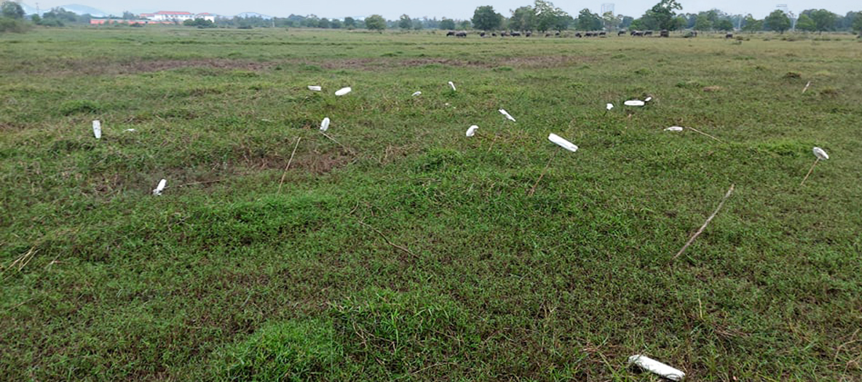
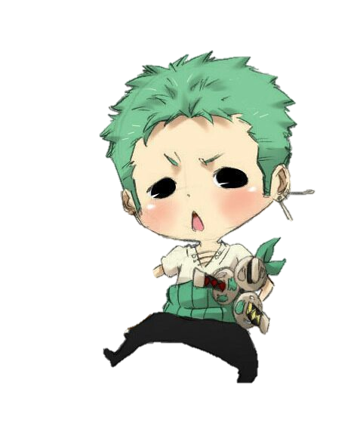
truông: vùng đất hoang, rộng, có nhiều cây cỏ.
Giải nghĩa từ
sào huyệt: ổ của bọn trộm cướp, tội phạm.
phục binh: quân lính nấp, rình, ở những chỗ kín đáo, chờ lệnh là xông ra tấn công.

Slide 21




Slide 22
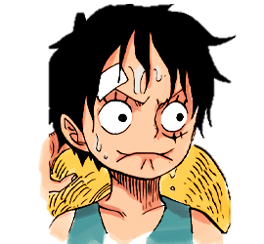
Ôi không! Thuyền của Luffy đã bị thủy quái tấn công! Các bạn hãy giúp tớ vượt qua thử thách nhé!

Slide 23
THỬ THÁCH:
Dựa vào tranh minh họa, kể lại từng đoạn của câu chuyện về ông Nguyễn Khoa Đăng

Slide 24
1
2
Người này ra sức chối….
Quan sai người múc một chậu nước
3
4
Quân sĩ cải trang thành dân phu
Các võ sĩ bất ngờ xông ra

Slide 25

Cùng kể chuyện theo nhóm nào!

Slide 26
Hãy kể chuyện trước lớp nhé!

Slide 27


Slide 29
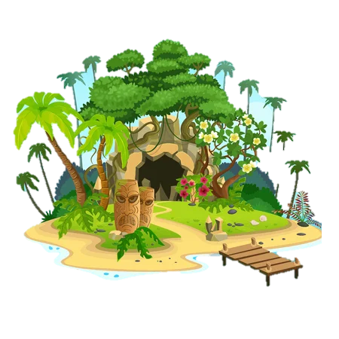
Các bạn hãy trả lời câu hỏi để tìm ra kho báu trên đảo nhé!
Chào mừng các bạn đến với lớp học trực tuyến. Tớ là Luffy. Hãy giải mật mã sau để tìm ra nhân vật chính trong câu chuyện ngày hôm nay nhé!

Slide 30
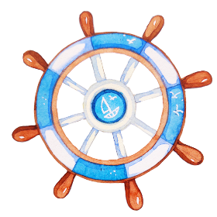

Biện pháp ông Nguyễn Khoa Đăng dùng để tìm kẻ ăn cắp tài tình ở chỗ nào?
A. Ông cho bỏ tiền vào nước để xem có váng dầu nổi lên không.
B. Ông còn phân tích: chỉ có kẻ sáng mắt mới biết người bán dầu để tiền ở đâu mà lấy, nên đã lột được mặt nạ tên ăn cắp giả ăn mày, giả mù.
C. Cả 2 phương án trên.

Slide 31
Biện pháp ông Nguyễn Khoa Đăng dùng để trị bọn cướp tài tình như thế nào?
+ Ông nghĩ ra mưu kế đánh vào lòng tham của bọn ăn cướp, làm chúng bất ngờ, không nghĩ được là chính chúng khiêng các võ sĩ về tận sào huyệt để tiêu diệt chúng.
+ Mưu kế này được tổ chức rất chu đáo, phối hợp trong ngoài; các võ sĩ xông ra đánh giết bọn cướp từ bên trong, phục binh triều đình từ bên ngoài ùn ùn kéo vào, khiến bọn cướp khiếp hãi đành chắp tay hàng phục.

Slide 32

Ý nghĩa của câu chuyện: Ca ngợi ông Nguyễn Khoa Đăng thông minh, tài trí, giỏi xét xử các vụ án, có công trừng trị bọn cướp, bảo vệ cuộc sống yên bình cho nhân dân.
Chào mừng các bạn đến với lớp học trực tuyến. Tớ là Luffy. Hãy giải mật mã sau để tìm ra nhân vật chính trong câu chuyện ngày hôm nay nhé!

Slide 34

Cảm ơn các bạn!

Slide 35

Đánh giá mục tiêu
Kể lại được từng đoạn và toàn bộ câu chuyện dựa vào tranh minh họa.
Biết theo dõi, nhận xét và đánh giá lời kể của bạn.
Hiểu ý nghĩa câu chuyện.

Slide 36



Dặn dò
Kể lại câu chuyện cho người thân nghe.
Chuẩn bị bài sau: Kể chuyện đã nghe, đã đọc.

